Slide 1


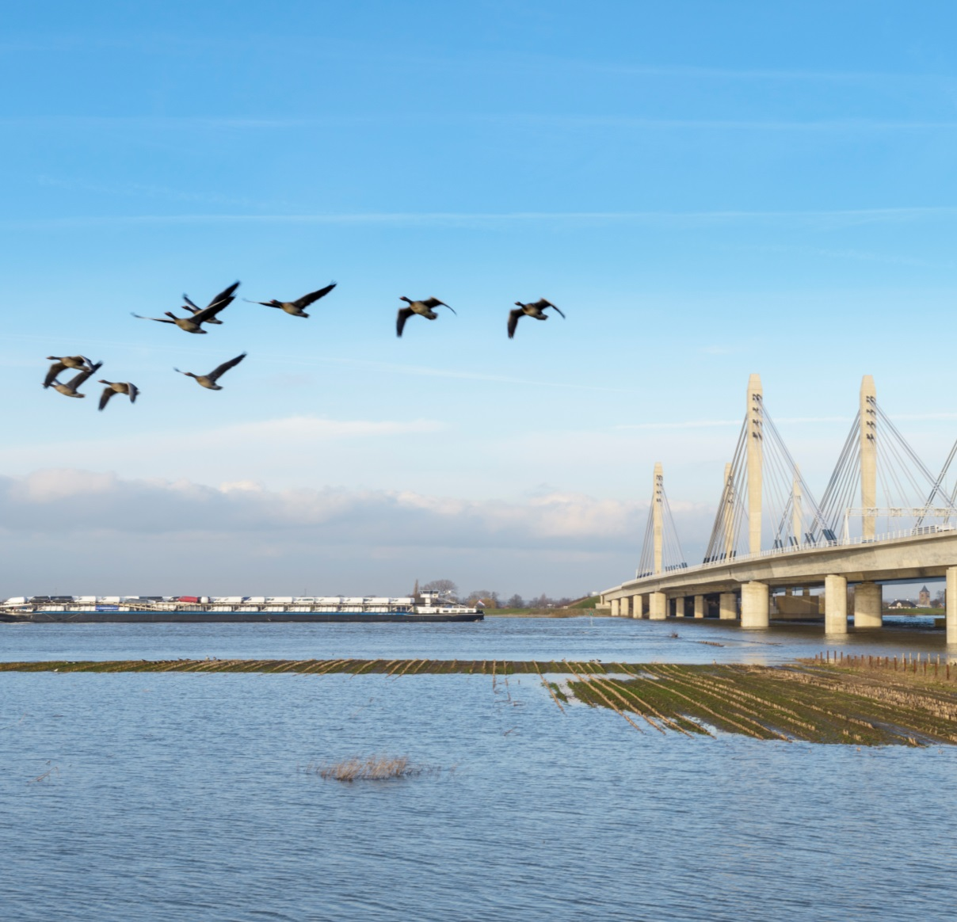

- Waarom een Betonakkoord?
- Doelen
- Aanpak
- Resultaten
Notes:
De vier hoofdthema’s zijn uiteindelijk in 7 werkthema’s verdeeld. Ik noemde al CO en hergebruik. Dit zijn echt twee verschillende onderwerpen. Onwerpen gaat over de voorkant van het proces, hergebruik over de achterkant.
Ook het hoofdthema Innovatie, kennis en onderwijs is in tweeën geknipt:.
Tenslotte is er nog een doorsnijdend thema gekozen dat zich richt op het naar beneden brengen van de MKI.
Dus 4 inhoudelijke werkthema’s en 3 doorsnijdende.
Het zal duidelijk zijn dat de ambitie alleen kan worden gerealiseerd als er dit alles gepaard gaat met systeemverandering. Het moet onderdeel worden van de business en alleen samen kan het lukken. De overheid moet het afdwingen, de opdrachtgevers moeten er echt om gaan vragen (top-down) en innovaties moeten de kans krijgen (bottom-up).

Slide 2
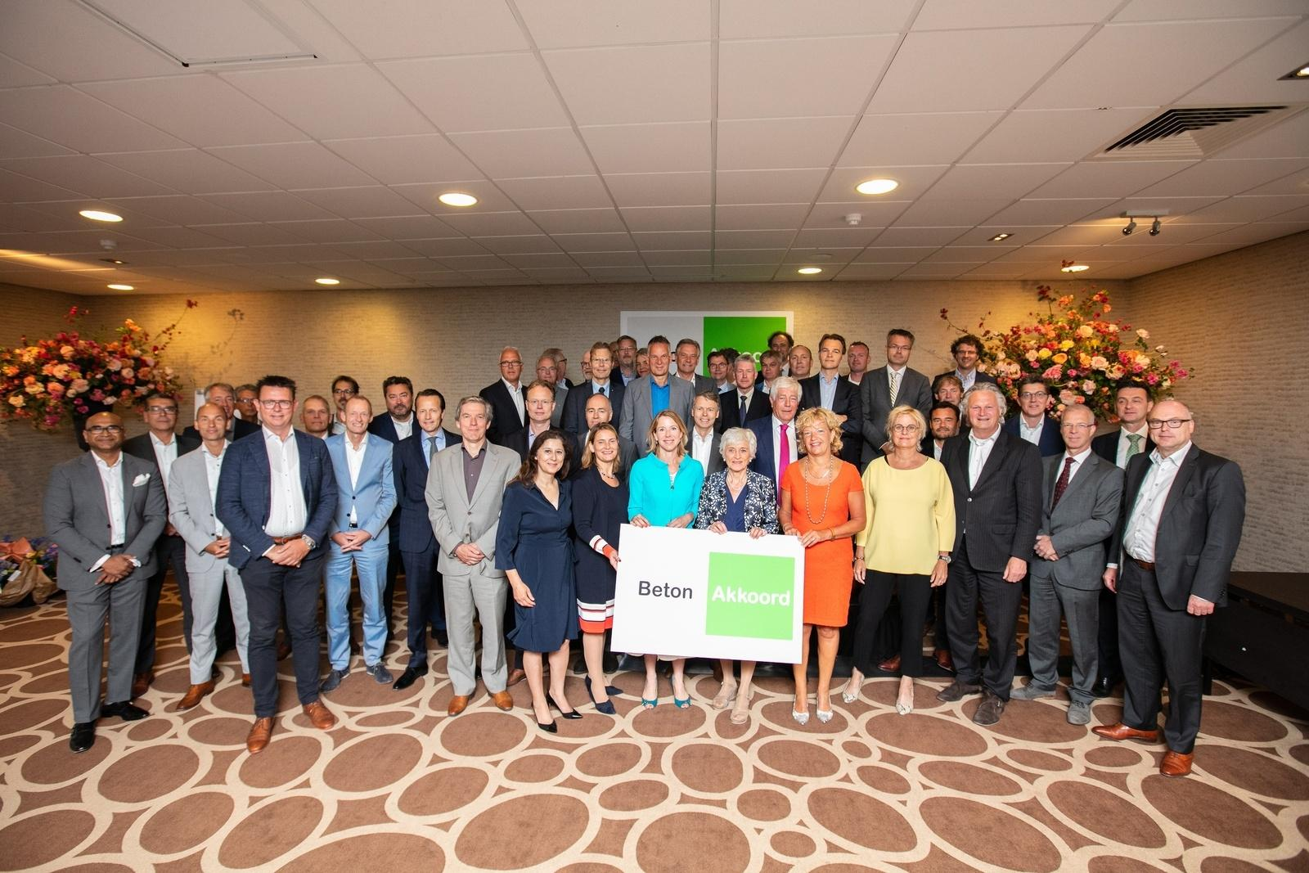
Historie
- van de Green Deal “Verduurzaming betonketen” naar het Betonakkoord
- 10 juli 2018 start
Notes:
De vier hoofdthema’s zijn uiteindelijk in 7 werkthema’s verdeeld. Ik noemde al CO en hergebruik. Dit zijn echt twee verschillende onderwerpen. Onwerpen gaat over de voorkant van het proces, hergebruik over de achterkant.
Ook het hoofdthema Innovatie, kennis en onderwijs is in tweeën geknipt:.
Tenslotte is er nog een doorsnijdend thema gekozen dat zich richt op het naar beneden brengen van de MKI.
Dus 4 inhoudelijke werkthema’s en 3 doorsnijdende.
Het zal duidelijk zijn dat de ambitie alleen kan worden gerealiseerd als er dit alles gepaard gaat met systeemverandering. Het moet onderdeel worden van de business en alleen samen kan het lukken. De overheid moet het afdwingen, de opdrachtgevers moeten er echt om gaan vragen (top-down) en innovaties moeten de kans krijgen (bottom-up).

Slide 3
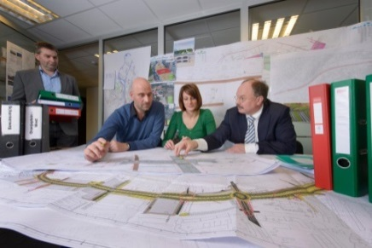
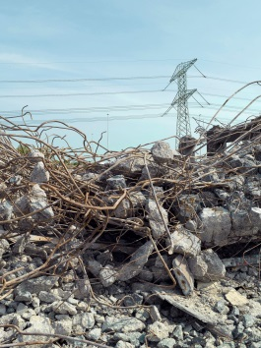
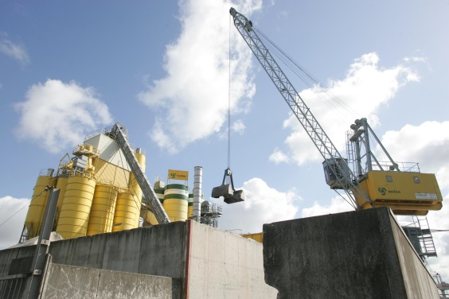
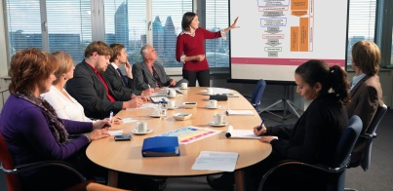
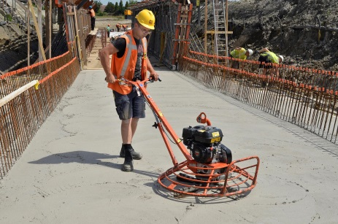
Private/publieke opdrachtgevers
Unieke
samenwerking
Grondstoffenleveranciers
Betonleveranciers
Bindmiddelenleveranciers
Sloop-/recycling bedrijven
Supporters:
Brancheorganisaties en
Kennisinstituten
Bouwbedrijven
Notes:
De vier hoofdthema’s zijn uiteindelijk in 7 werkthema’s verdeeld. Ik noemde al CO en hergebruik. Dit zijn echt twee verschillende onderwerpen. Onwerpen gaat over de voorkant van het proces, hergebruik over de achterkant.
Ook het hoofdthema Innovatie, kennis en onderwijs is in tweeën geknipt:.
Tenslotte is er nog een doorsnijdend thema gekozen dat zich richt op het naar beneden brengen van de MKI.
Dus 4 inhoudelijke werkthema’s en 3 doorsnijdende.
Het zal duidelijk zijn dat de ambitie alleen kan worden gerealiseerd als er dit alles gepaard gaat met systeemverandering. Het moet onderdeel worden van de business en alleen samen kan het lukken. De overheid moet het afdwingen, de opdrachtgevers moeten er echt om gaan vragen (top-down) en innovaties moeten de kans krijgen (bottom-up).

Slide 4
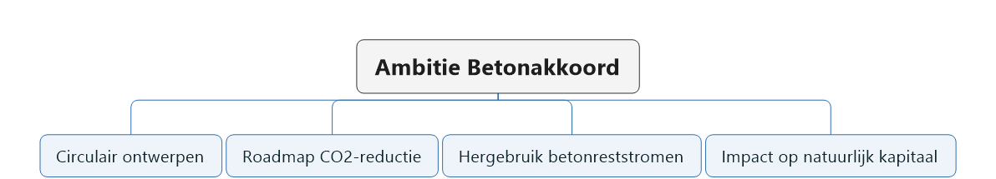
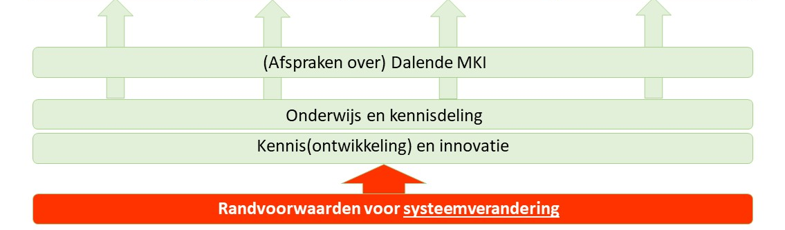
Notes:
De vier hoofdthema’s zijn uiteindelijk in 7 werkthema’s verdeeld. Ik noemde al CO en hergebruik. Dit zijn echt twee verschillende onderwerpen. Onwerpen gaat over de voorkant van het proces, hergebruik over de achterkant.
Ook het hoofdthema Innovatie, kennis en onderwijs is in tweeën geknipt:.
Tenslotte is er nog een doorsnijdend thema gekozen dat zich richt op het naar beneden brengen van de MKI.
Dus 4 inhoudelijke werkthema’s en 3 doorsnijdende.
Het zal duidelijk zijn dat de ambitie alleen kan worden gerealiseerd als er dit alles gepaard gaat met systeemverandering. Het moet onderdeel worden van de business en alleen samen kan het lukken. De overheid moet het afdwingen, de opdrachtgevers moeten er echt om gaan vragen (top-down) en innovaties moeten de kans krijgen (bottom-up).

Slide 5
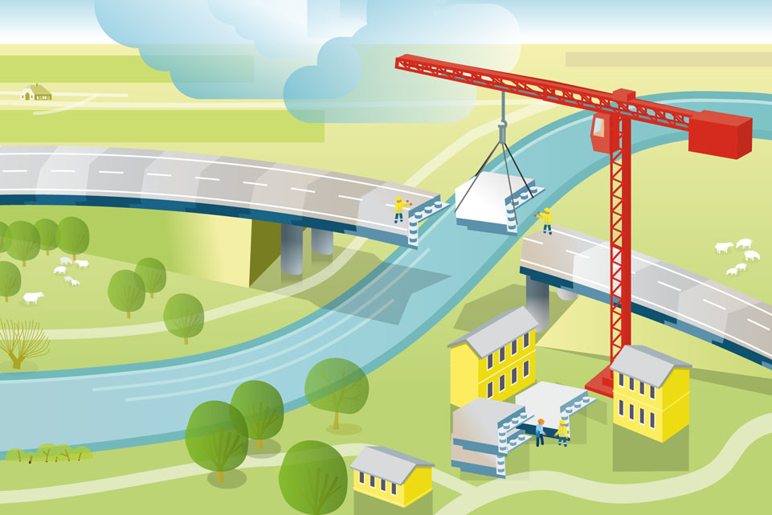
Circulair ontwerpen
Afspraken maken om circulair ontwerpen te stimuleren
zoals het ontwikkelen en toepassen van een systematiek
die gebaseerd is op de R-ladder.
Notes:
Circulair ontwerpen is een van de twee onderdelen van het hoofdstuk over circulariteit, samen met Hergebruik betonrestromen.

Slide 6

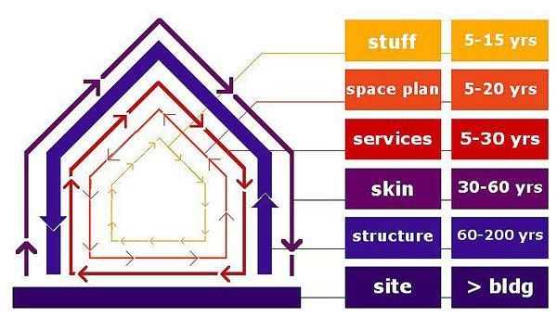
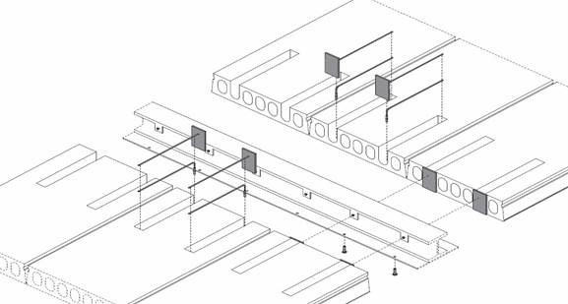

gebruik
Systeem
functie
project
objecten
onderdelen
product
materialen
grondstoffen
R0: refuse
R1: rethink
ontwerp
functioneel
levensduur
verlengend
beheer
schouw
levensduur
verlengen
R3: re-use
R4: repair
R5: refurbish
R6: remanufacture
R7: repurpose
ontwerp
technisch
levensduur
verlengend
hergebruik
waarde toevoeging
FOCUS OP ONTWERP
R2: reduce
waardevermindering
FOCUS OP MATERIAAL
duurzame
materiaal
keuze
hoogwaardig
recycling
R8: recycle
waardevernietiging
waardecreatie
ontwikkelfase
preventie
gebruikersfase
waardebehoud
hergebruikfase
energie
afval
stort
R9: recover

Slide 7
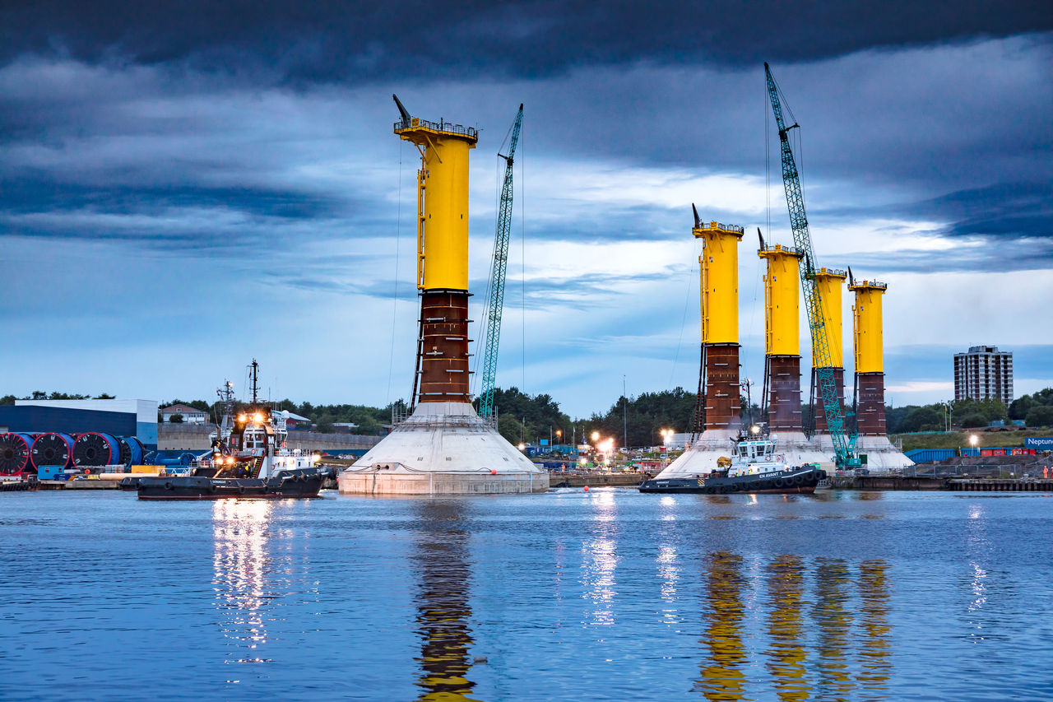
Roadmap CO₂-reductie
Een verder dalende CO₂-uitstoot met als ondergrens 30% CO₂-reductie in 2030 ten opzichte van 1990, en een intentie tot 49% reductie in de keten.
Notes:
Voor de CO2 doelstelling volgt het akkoord de kabinetsdoelstelling, met een kleine slag om de arm. De hoe-vraag staat in de roadmap centraal.

Slide 8
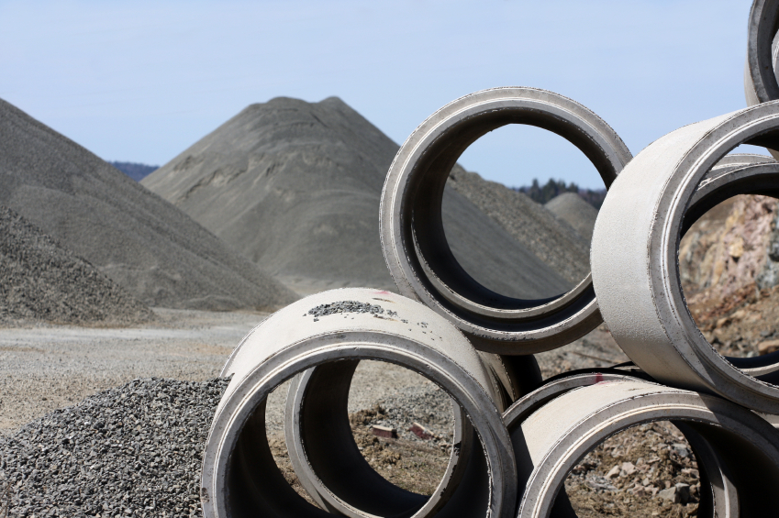
Hergebruik betonreststromen
Route om in 2030 100% van de betonreststromen
te hergebruiken in nieuw beton.
Notes:
Kanttekening is dat als we al het beton dat vrijkomt uit BSA zouden hergebruiken, dit slechts voldoende zou zijn voor 15-20% van de vraag. Het gaat hier vooral om hoogwaardiger toepassing en bijvoorbeeld om het terugwinnen van de fijne fractie. SmartCrusher met Rutte Groep hebben inmiddels een recyclingmethode waarmee een bruikbare cementfractie wordt teruggewonnen.

Slide 9
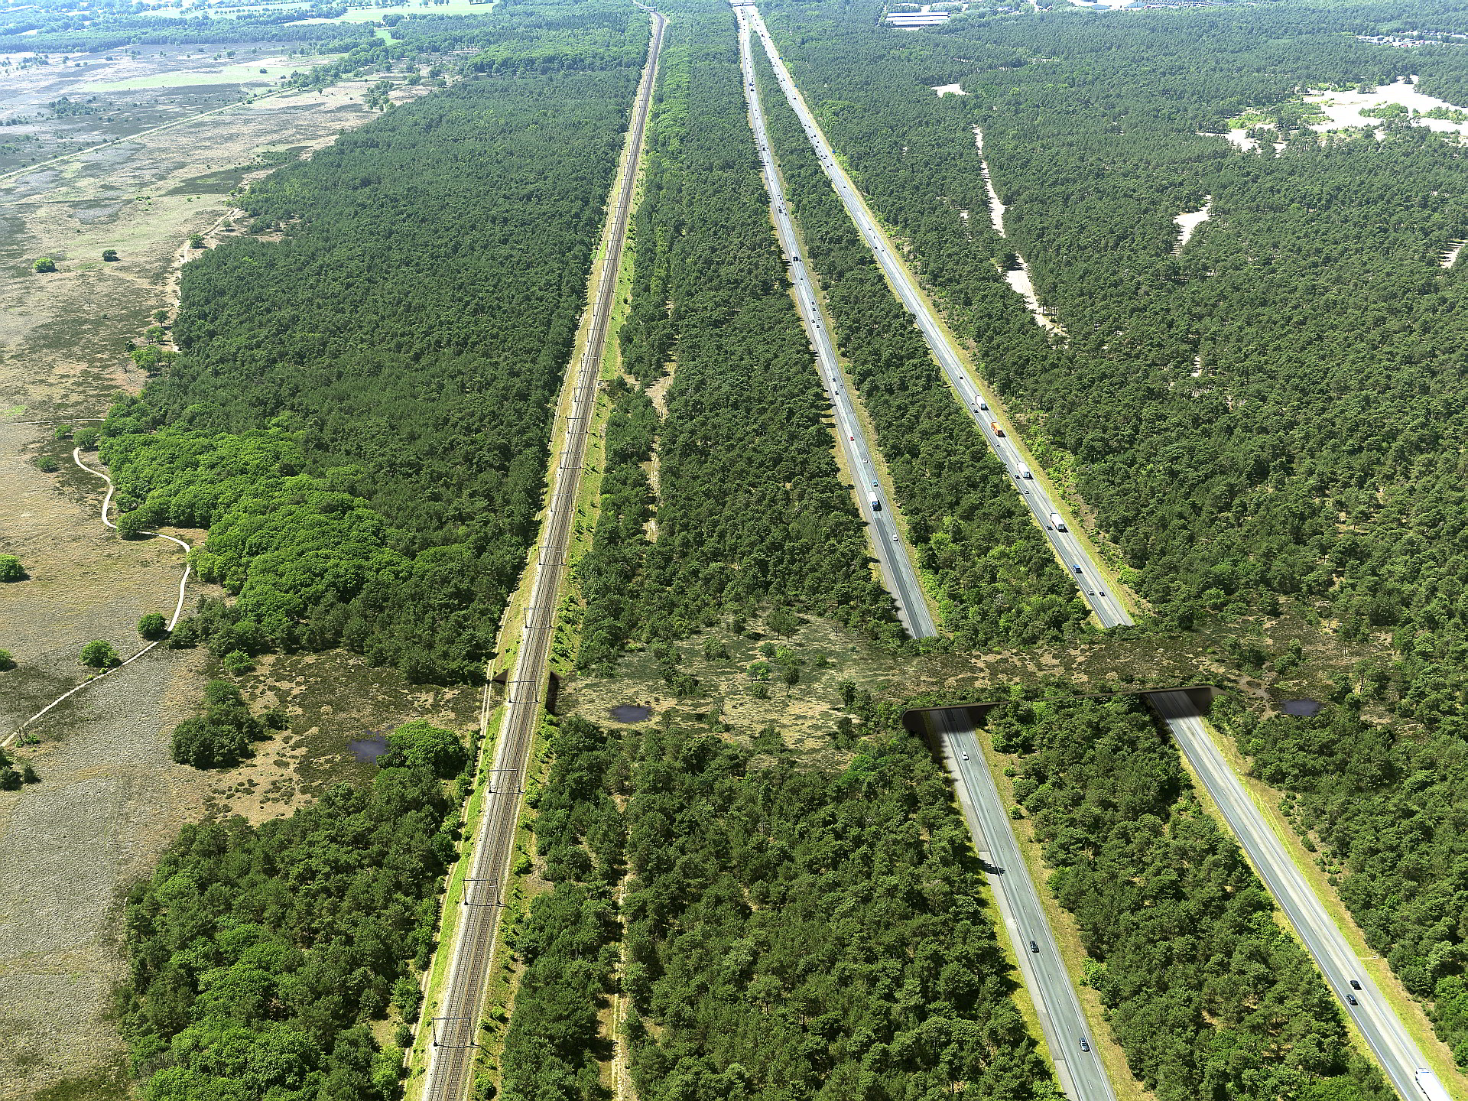
Impact op natuurlijk kapitaal
De betonketen creëert in 2030 een netto positieve waarde
van natuurlijk kapitaal over de gehele keten.
Gekozen aanpak: meetmethoden in CSC ¹), milieu impact in MKI
¹) Concrete Sustainability Council
Notes:
NCP staat voor Natural Capital protocol, een internationale standaard, waar beton echter nog niet in zit. Blauw/groene daken nemen een vlucht. Waterretentie bij hoosbuien en biodiversiteit in de stad.

Slide 10
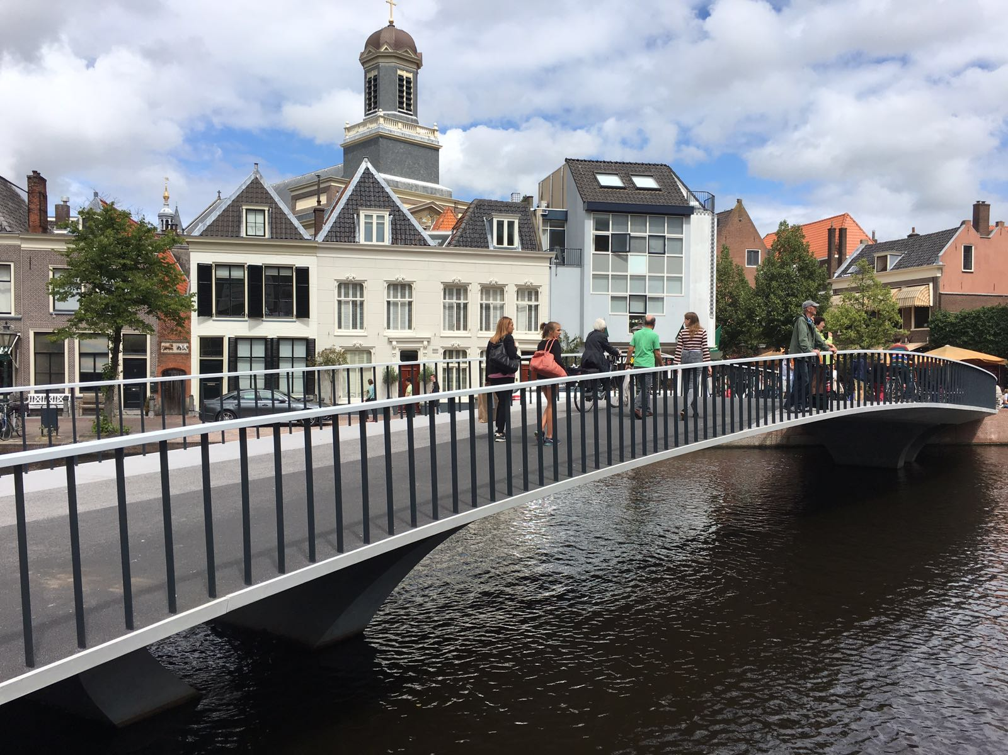
Innovatie, kennis en onderwijs
Het opstellen van een jaarlijks werkplan
om kennisontwikkeling,
kennisverspreiding en innovatie
te organiseren en te stimuleren.
Notes:
Laatste thema van het Betonakkoord is innovatie, kennis en onderwijs. De doelstelling is nog niet heel concreet. In de aanloop naar het akkoord zijn veel suggesties gedaan om dit onderwerp in te vullen, maar de CEO’s hebben in 2017 besloten het ‘hoe’ niet in het akkoord op te nemen.

Slide 11
Zonder innovaties: doelen Betonakkoord onhaalbaar
Voor CO₂ reductie, hergebruik betonreststromen en natuurlijk kapitaal zijn roadmaps in voorbereiding met daarin:
de al beproefde innovaties die toegepast kunnen worden
de innovaties op TRL 8, die kwalitatief getest moeten worden
de innovaties op TRL 6-7, die nog in de praktijk beproefd moeten worden. Hierover stemmen opdrachtgevers met elkaar af, zodat we zo veel mogelijk naast elkaar beproeven.

Slide 12
Organisatie en tijdpad
7 Uitvoeringsteams:
- ontwerpen roadmaps
- bereiden implementatie voor
Start: 1/7/2018
Fase 1: gereed op 1/1/2022
Fase 2: implementatie
in de sector
Regisseurs:
- voeren uit
Opdrachtgevers:
- vragen uit op prestatie
Voortgangscommissie:
- toetst de roadmaps op haalbaarheid
- monitort de impact van de resultaten
Stuurgroep:
- eindverantwoordelijk
- ‘orkestreert’

Slide 13

Vrijdagoverleg
Publieke opdrachtgevers
Rijkswaterstaat GPO
ProRail
Rijksvastgoedbedrijf
Gemeenten: Den Haag, Rotterdam, Utrecht, Amersfoort, Leiden
Provincies: N-B, N-H (rest volgt)
Woensdagoverleg
Bouwbedrijven

Slide 14
Opdrachtgevers spelen een cruciale rol in het welslagen van het Betonakkoord.
Wij verwachten van hen de volgende bijdragen:
In alle aanbestedingen tenminste het uitvoeringspad van het Betonakkoord volgen (of met hogere ambitie)
Bijdragen aan de monitoring van de resultaten
Experimenteerruimte bieden voor innovaties in het kader van innovatieprogramma’s

